Slide 1

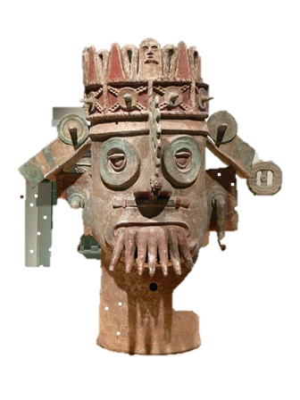
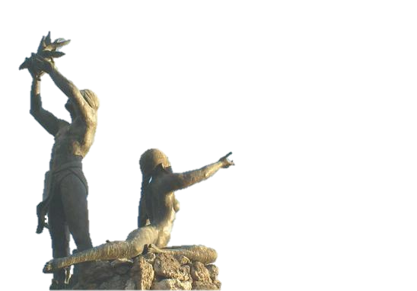



Tehuacán
‘Lugar de aguas curativas’
_______________

Slide 2

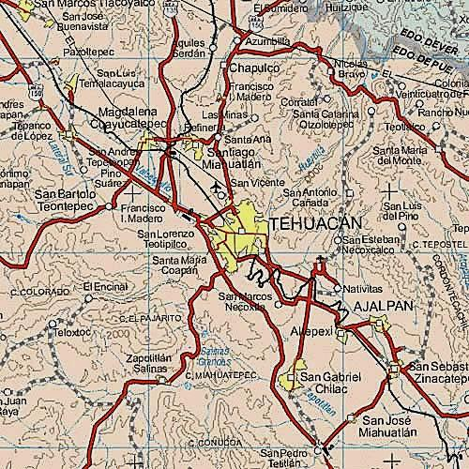
Tehuacán
(en náhuatl: Teōhuacān,
‘lugar de aguas curativas ’)
es uno de los 217 municipios
que conforman
al estado mexicano de Puebla.
La población según el censo del 2010
es de 274 906 habitantes.
Tehuacán es parte de la zona
metropolitana de Tehuacán
en conjunto con el municipio
de Santiago Miahuatlán.

Slide 3
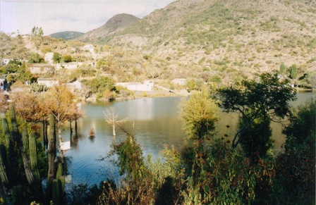
La raza nativa de Tehuacán
fue la cultura popoloca,
el primer lugar que ocupó la ciudad
fue en donde hoy está el pueblo de
Santa María Coapan (Tierra de víboras)

Slide 4
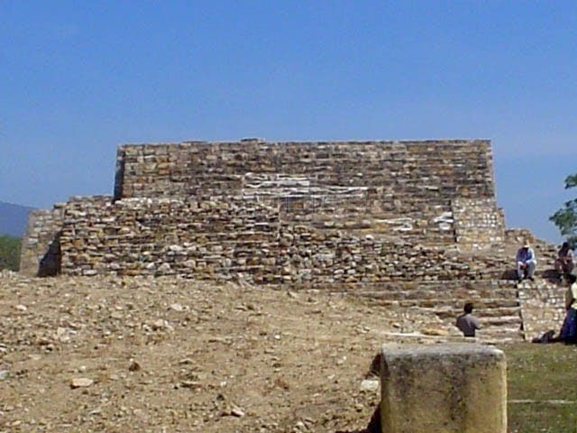
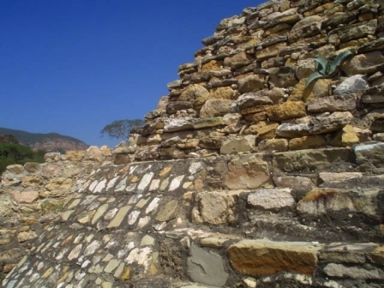
después de permanecer centenares de años dejaron el pueblo
y llegaron a Calcahualco (hoy conocido como Tehuacán viejo).
Calcahualco significa Lugar de Tigres.

Slide 5
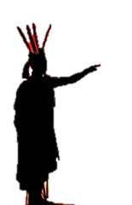
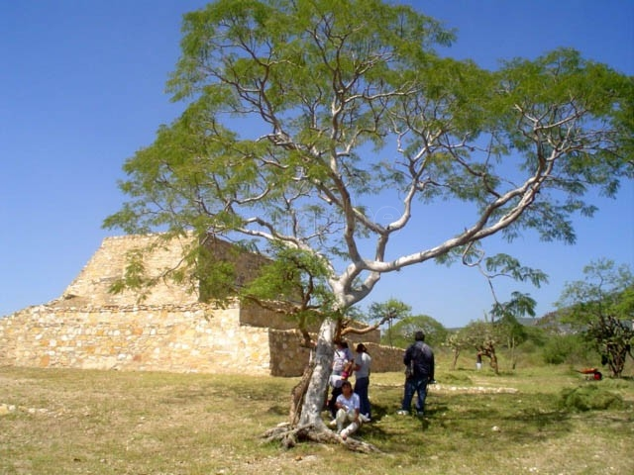
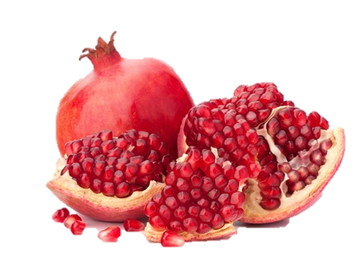
Xelhua, conquistador nanolca,
se posesiono de estas tierras
a mediados del siglo XV.
Dada la fertilidad de sus tierras, ayudaron a la producción
de la granada roja,
y debido a eso la ciudad
es también conocida como
Tehuacán de las granadas.

Slide 6
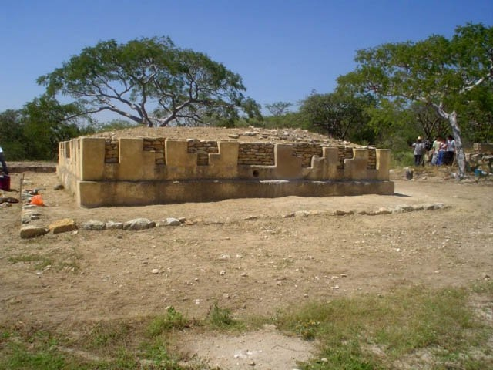
Lo más sobresaliente de este lugar
es el templo en donde se encontraron calaveras fijadas con estuco
en los muros laterales.
Parece que está dedicado
al dios del inframundo, o Mictlantecuhtli,
y también se le conoce como
el Templo de las Calaveras.
Es el único que se ha encontrado
dedicado a la deidad de la muerte,
pero también cuenta con otras edificaciones que son una muestra de la cultura popoloca.

Slide 7

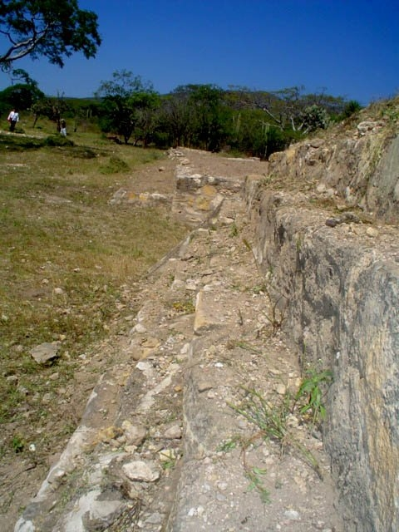
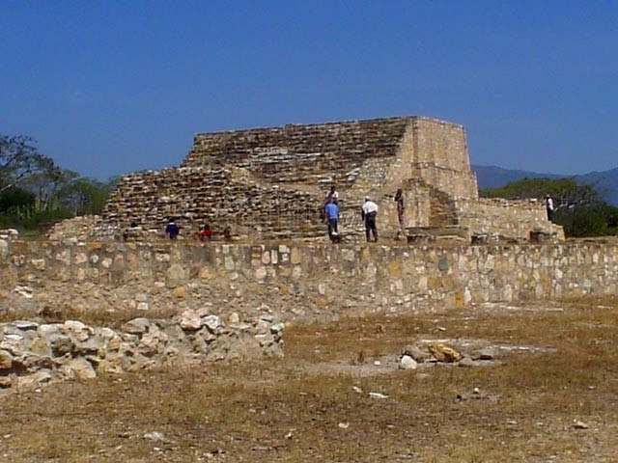
El nombre de dicho lugar se cambio el 31 se agosto de 1884.

Slide 8

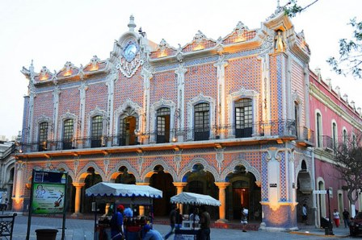
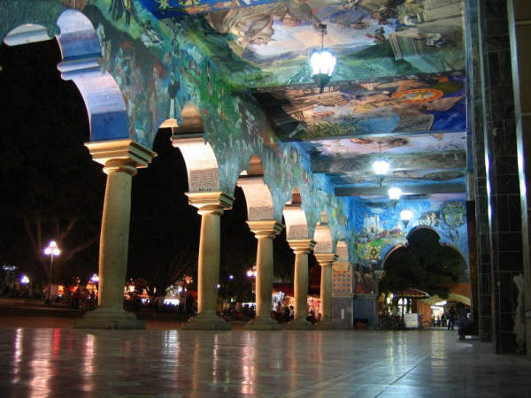
palacio municipal
Arcada
Del palacio municipal

Slide 9
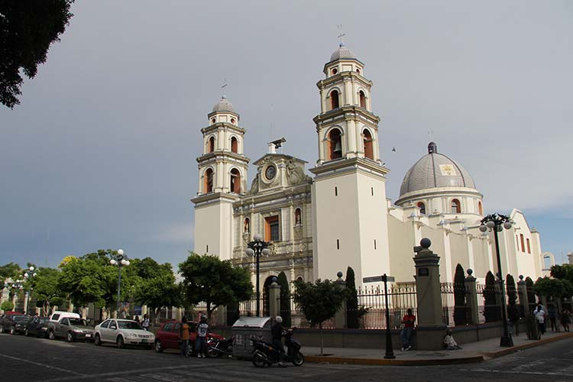
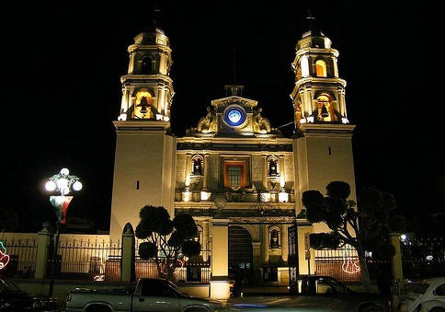
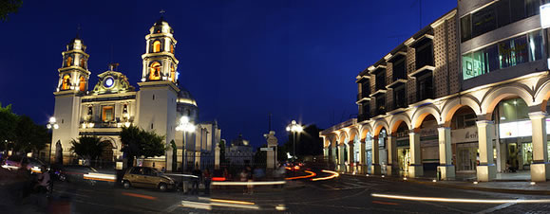
la Catedral
De la Purisima
Concepción
de Tehuacán

Slide 10
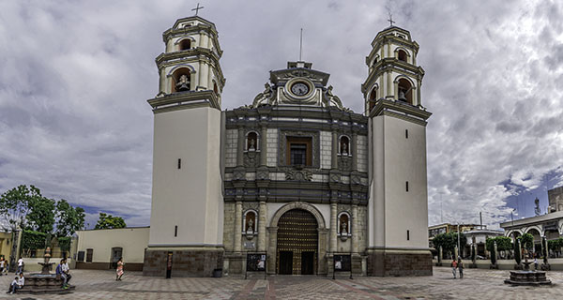
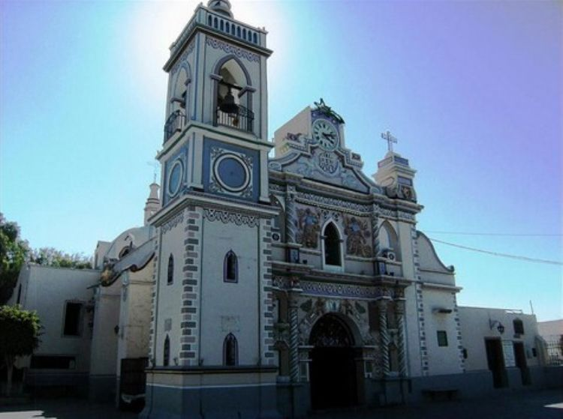
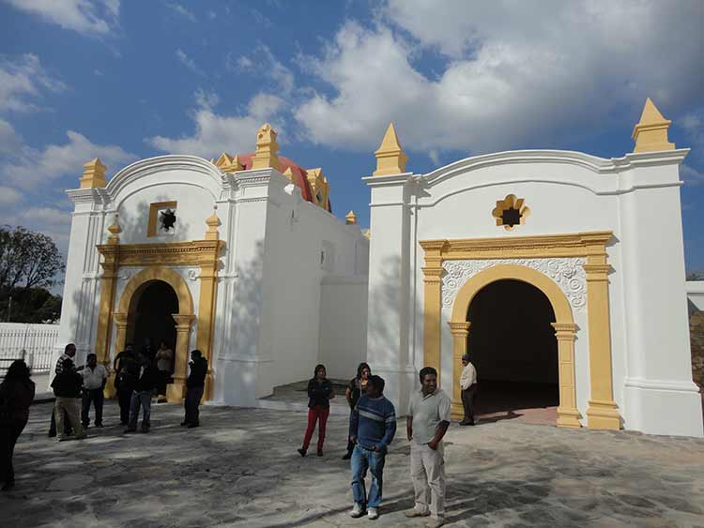

Slide 11
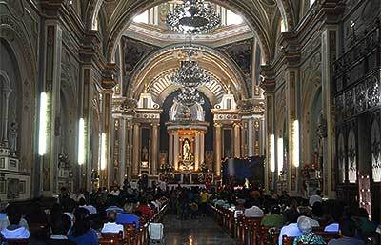
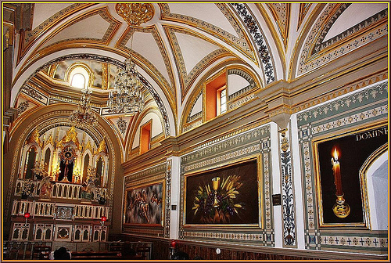

Slide 12
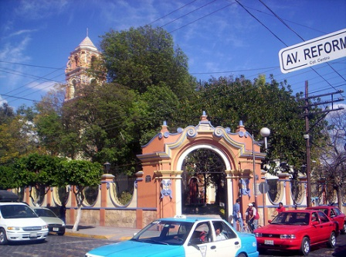
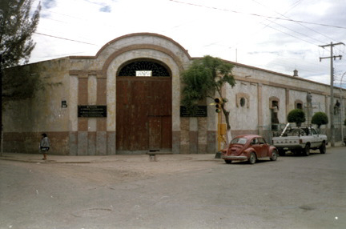
Tehuacán fue parte del Camino Real
que comunicaba el Puerto de Veracruz
con la Gran Tenochtitlan,
lo cual influye para que la construcción
del Templo Carmelita se haya destinado en la actual localización.

Slide 13

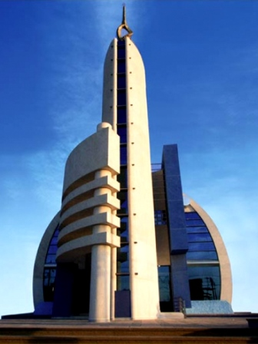
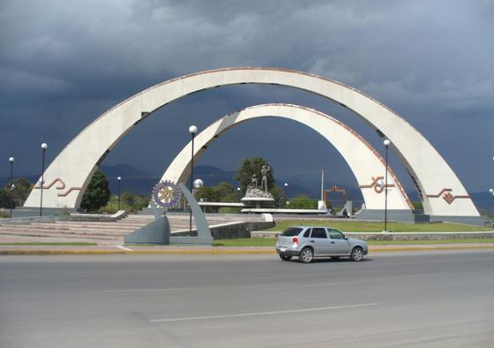

Slide 14
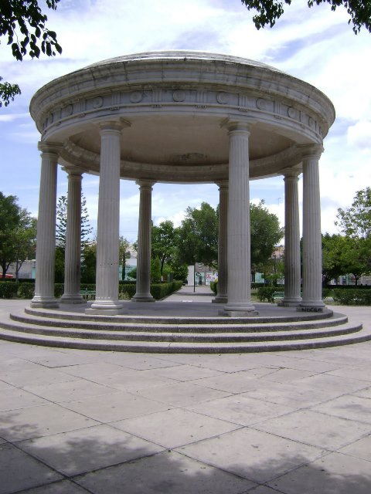
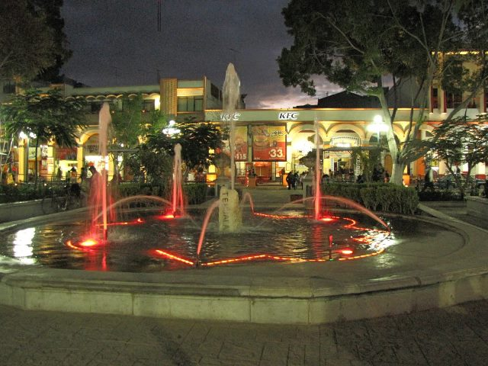

Slide 15
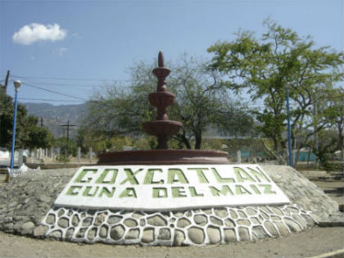
Hallazgos arqueológicos demuestran que fue habitado por comunidades aldeanas.
Su pasado remota 8500 a.c.
Tuvo un papel trascendental
en el proceso de domesticación
y cultivo de plantas.
En Tehuacán se encontró el fósil más antiguo de maíz en el mundo.

Slide 16
Historia
En 1454 Moctezuma invadió y conquistó el lugar
por ser un punto estratégico para posteriores conquistas.
La población se refugió en el cerro colorado donde finalmente fueron vencidos,
y después de la derrota de los Aztecas el 13 de agosto de 1521
quedó sometido a los españoles.
El 16 de marzo de 1660 los indios de la región adquieren el título de
Tehuacán, Ciudad de Indios,
ganándole con su oferta a los españoles de aquella época.

Slide 17

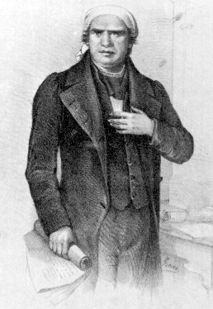
Durante la guerra de Independencia, la ciudad fue utilizada
como cuartel militar por el ilustre caudillo Valerio Trujano.
También, durante la guerra de independencia,
el general José Maria Morelos y Pavón,
tuvo una residencia en la ciudad de Tehuacan.
En el edificio de la presidencia municipal,
hay un mural dedicado a esta etapa de la historia de Tehuacan.

Slide 18
En marzo de 1862, el ejército francés que invade el territorio mexicano,
Y se aloja en Tehuacán.
Todo el estado de Puebla estuvo bajo el dominio de los imperialistas
del emperador Maximiliano I de México hasta el año de 1867.
Una de las leyendas que se cuentan es que las Iglesias de la temporada
se encontraban unidas entre sí por túneles subterráneos que desembocaban
en el Cerro colorado, por dichos túneles los lugareños escapaban a las persecuciones
y se refugiaban en el Cerro Colorado.
Las Iglesias que se encontraban unidas por túneles eran:
la Catedral, el Calvario y la Iglesia del Carmen,
a parte de que utilizaban los túneles para esconderse en la época de la revolución,
eran utilizados como medio de comunicación entre las iglesias por las monjas,
para evitar que las raptaran.

Slide 19
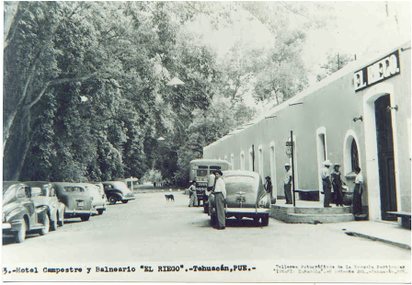
En la zona hay una gran cantidad de manantiales de aguas minerales,
como los de El Riego, Garci-Crespo, San Lorenzo, Peñafiel, San Miguelito y otros.
Existe una gran cantidad de manantiales, escurrimentos
y de galerías filtrantes
de agua del subsuelo,
los cuales atraviesan gran parte de la Ciudad de Tehuacán.

Slide 20
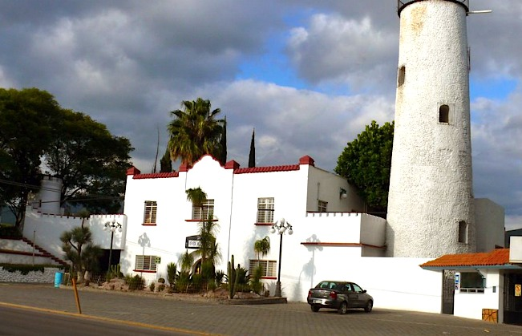
En el municipio existen varios manantiales minerales entre los que destacan PEÑAFIEL
El Riego,
el cual es explotado
por la embotelladora
del mismo nombre,
San Lorenzo,
Garci-Crespo,
también aprovechado
por la embotelladora
del mismo nombre,
Santa Cruz, La Granja, San Miguelito,
entre otros.

Slide 21

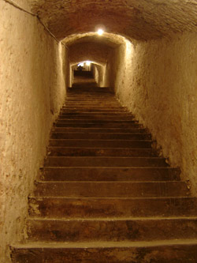
Manantiales Peñafiel y Garci-Crespo.
Al llegar a este museo empiezas tu recorrido aprendiendo sobre la historia del manantial,
desde 1445 cuando los pobladores
ya sabían sobre las cualidades curativas
de los minerales del agua.
Pasas por un mural
de Desiderio Hernández Xochitiotzin
que narra la historia de Tehuacán,
por un jardín de cactáceas,
salas con maquinaria, manuales y más,
hasta llegar al lugar de nacimiento
de un manantial.
Incluso podrás degustar
el agua de El Chorrito.

Slide 22
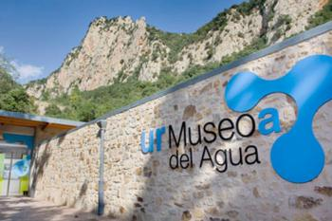

Slide 23
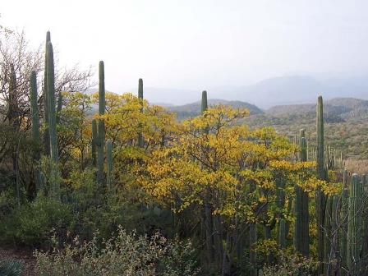
El valle de Tehuacán
cuenta con vegetación desértica
única en el mundo.
El municipio presenta
una gran diversidad en este ámbito.
En áreas del valle donde el terreno
no es demasiado plano
pero tampoco demasiado accidentado, se encuentran zonas de mezquitales.

Slide 24
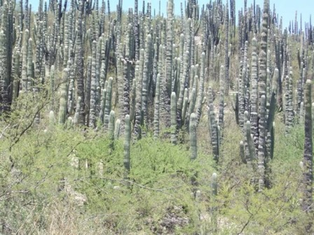
En las sierras de Zapotitlán
y Zongolica, la vegetación
está constituida principalmente
por matorral desértico,
chaparrales y vegetación
de selva baja caducifolia.
Al noroeste, donde el municipio alcanza mayor altura
y el clima es más templado,
se presentan bosques
de pino-encino.

Slide 25
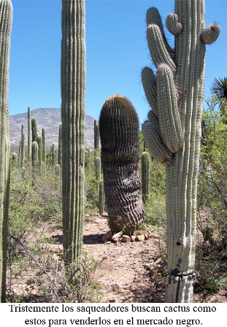
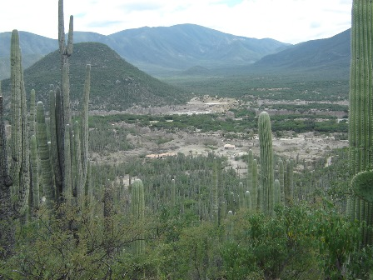
En la carretera Tehuacán-Cuicatlán (211 km) predominan las cactáceas, entre ellas,
se encuentran muchísimos cactus y biznagas.

Slide 26
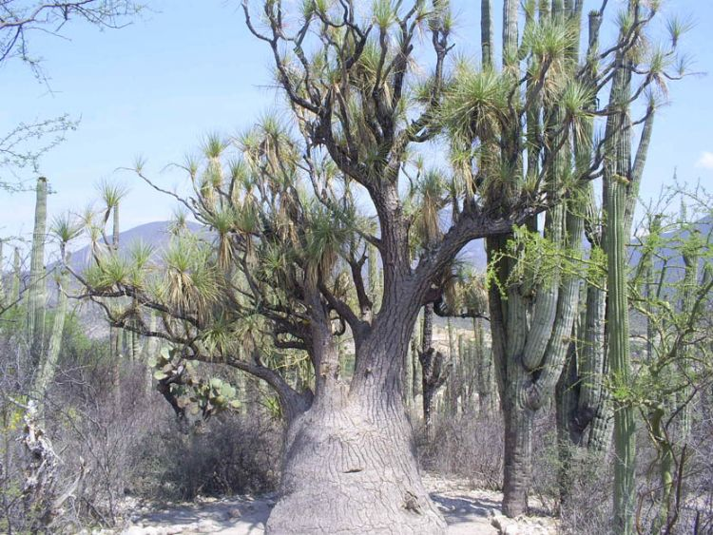
En la zona
de San Juan Raya pueden hallarse macrofósiles
de caracoles
y ammonitas diseminados
en el paisaje.
Estos fósiles
pueden observarse
a simple vista
y palparse.

Slide 27
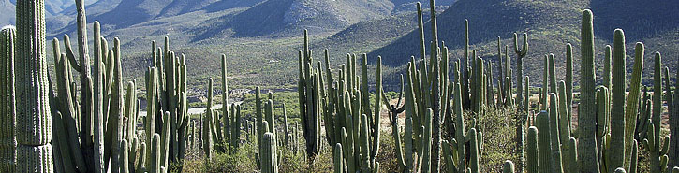
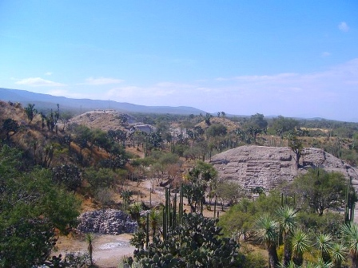
Asímismo,
conviene examinarlos con una lupa
para apreciar mejor los detalles…
pero no deben sustraerse
ya que están protegidos por la ley.

Slide 28
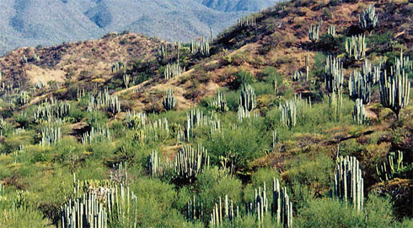
este jardín cuenta
con una impresionante variedad de cactáceas
en su entorno natural.
Con una serie de senderos por los que puedes caminar, podrás apreciar
estos enormes cactus algunos de los cuales
están en peligro de extinción.

Slide 29
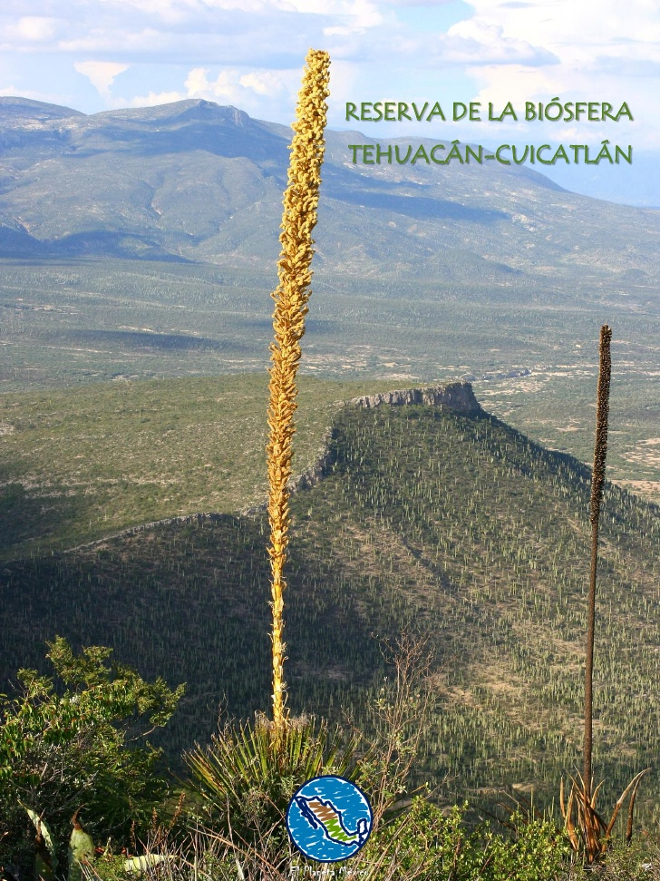
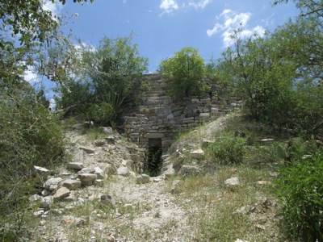
Ahí también se encuentra el Cerro de Cuthá,
que fue sagrado para la cultura popoloca,
y a sus faldas hay un horno de cal
y una salina prehispánica.

Slide 30
La provincia florística denominada Tehuacán-Cuicatlán, localizada en la parte sureste
del Estado de Puebla y al noreste del Estado de Oaxaca,
forma parte de la región xerofítica mexicana.
La fauna de Tehuacán se conoce menos que la flora, pero se puede afirmar
que está conformada por especies tales como hormigas, termitas, serpientes,
iguanas negras, iguanas verdes, lagartijas, conejos, ardillas, liebre de campo
y pequeñas aves como pájaros carpinteros, codornices, chichicuilotes, palomas, lechuzas, búhos, gorriones mexicanos, colibríes, zopilotes, golondrinas y halcones.
Entre los vertebrados se pueden incluir la gran variedad de anfibios y reptiles,
los murciélagos y las aves.
Grupos étnicos
Náhuatl, Ngiwa (popoloca), Ha shuta enima (mazateco) y Ñuu Savi (mixteco).
Mientras que en la sierra norte y sus partes más bajas viven los nahuas,
totonacas, huastecos y otomíes.

Slide 31
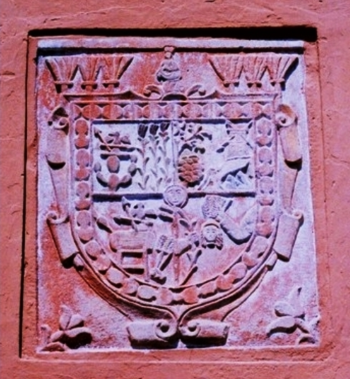
El catolicismo es la religión
predominante en Tehuacán
Escudo de Armas
La piedra antigua que ostenta
el Escudo de Armas de Tehuacán
y adorna el acceso al exconvento
del Carmen sugiere un orden equivocado
de los cuarteles que conforman
el emblema de armas citadino.

Slide 32
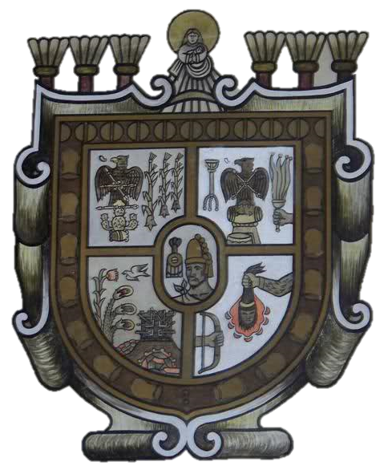
En 1960, al conmemorarse el tricentenario de la elevación de Tehuacán
a la categoría de Ciudad de Indios, Desiderio Hernández Xochitiotzin
pintó y obsequió a Tehuacán
una versión fidedigna de su escudo,
más acorde con el relato oficial
de los hechos
de aquel 16 de marzo de 1660.

Slide 33


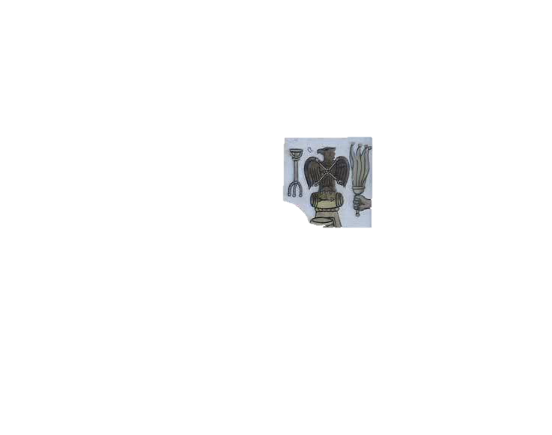
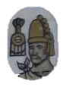


En el tercer cuartel una manta que hecha
al remate y fin de sus armas una flor colorada que en su lengua llaman matlaxoxóchil
y un pájaro picando una flor y al pie
de dicha mata un árbol como que sale de él
a quien en su lengua llaman mezquite,
y al lado derecho un castillo sobre un cerro
que tiene debajo una cueva grande
y cerca del dicho castillo
algunas piedras coloradas y blancas,
y de cuatro troneras que tiene el dicho castillo salen tres flechas por una parte
y en medio de la primera de arriba
y la segunda sale un maixquahuitl,
instrumento con que peleaban
en su antigüedad y en las otras dos troneras del lado izquierdo salen otras dos flechas
y en medio de ellas un maixquahuitl.
El segundo cuartel con águila negra
en campo blanco con el pico dorado
y puesto un pie dorado sobre un teponaxtle
y el otro levantado agarrando dos flechas
y al lado derecho de la dicha águila
un ayácaxtle que es instrumento
con que tocan y bailan los naturales
y poco más abajo un atambor
y al lado izquierdo dos lados del teponaxtle
y más abajo un quetzale con que bailan
como que les agarran una mano por el pie.
En medio de dichos cuatro cuarteles
una cara que al parecer es de Chimalpopoca
según dijeron los dichos gobernantes
y alcaldes,
,
cabeza de ellos y a cuyo gobierno
estaban sujetos en su gentilidad.
Las cuales armas como dicho es según
y cómo están en el escudo presentado…”
Consta en el acta que por armas manifestaron
“un escudo cuartelado de cuatro cuarteles
El cuarto cuartel una cabeza
como que está acabada de degollar
con una mano que sale por el lado derecho que la tiene pendiente de los cabellos
y por el lado izquierdo otra mano
que tiene asida un arco.
que en el primero está un águila negra sobre un tunal con dos flechas en la mano izquierda y otra atravesada por los pies,
y al lado derecho tres cañas de maíz
con sus espigas de oro que los naturales llaman miáhuatl en campo azul.

Slide 34
Las principales actividades económicas del municipio son
agricultura, ganadería, industria, minería, turismo y comercio.
La principal actividad económica de Tehuacán es la industria avícola,
esto es, la producción de huevo y pollo, lo que la ubica
en el segundo lugar de la producción nacional en la materia.
Por otra parte, ocupa lugar relevante en la economía doméstica la industria del vestido, aunque ésta ha declinado en los dos últimos decenios de manera alarmante.
La industria avícola está conformada por un conjunto
de empresas productoras de ave y huevo
que económicamente dependen de una familia,
el Grupo Romero que domina el mercado del producto.
Estas empresas con razones sociales y marcas como
El Calvario, Mr. Egg, Avícola Tehuacán, PATSA, IMSA y ALPES
agrupan más de 25 millones de aves ponedoras y reproductoras.

Slide 35
Hay una gran variedad de zonas turísticas en la región, tanto naturales como culturales.
Entre sus atractivos arquitectónicos están El Complejo Cultural y la Iglesia
de "El Carmen", la Catedral de Tehuacán, la Iglesia de San Francisco,
el Templo del Calvario, la iglesia de San Pedro Apóstol (Ácoquiaco),
la Casa de la Cultura y el Museo del Valle de Tehuacán.
Sus atractivos naturales más importantes
son los manantiales de Garci Crespo, Peñafiel, Balseca, El Riego y San Lorenzo;
es la entrada a la Reserva de la biosfera Tehuacán-Cuicatlán de aproximadamente
medio millón de hectáreas de área natural protegida donde se puede admirar
entre otras cosas el santuario de las guacamayas verdes,
que es en donde se encuentra la población de guacamayas verdes más importante
del mundo, aunque lamentablemente solo haya alrededor de cien ejemplares,
y hermosos paisajes donde se puede disfrutar del turismo de naturaleza,
Jardín Botánico de Zapotitlán, San Juan Raya y las Lagunas de San Bernardino.

Slide 36

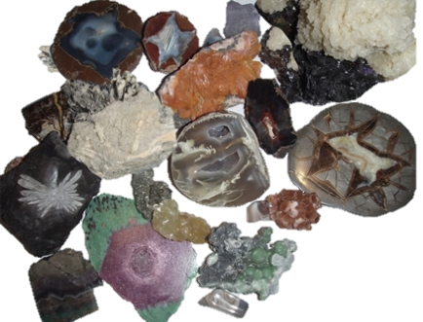
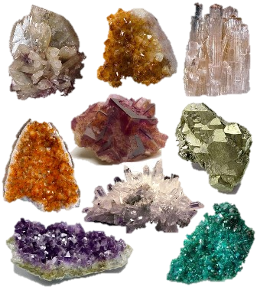

Museo de Minerología.
El responsable tras éste museo es el Dr. Miguel Romero Sánchez,
quien a lo largo de su vida se dedicó a reunir una colección
de más de diez mil muestras de minerales
que dan un panorama histórico y geológico de la corteza terrestre.
Abriéndose en 1998,
un año después
de la muerte del científico,
ahora tú podrás admirar la forma,
textura y color de estos minerales;
así como una exhibición de rocas,
fósiles y meteoritos.

Slide 37

El platillo típico más famoso en Tehuacán tuvo sus orígenes en los primeros años del siglo XVII como resultado del mestizaje de dos culturas, al ser introducido el ganado caprino
en la Nueva España, comenzó el mestizaje alimenticio y uno de sus resultados
es el mole de caderas o mole de espinazo, así como una gran variedad de platillos.
cada año en el mes de octubre,
la matanza se inicia con un ritual,
para después preparar el mole de caderas
que lleva de verdura ejote ancho.
Se relata que desde 1784, cada tercer jueves
del mes de Octubre, se sacrifica el ganado caprino
del cual derivará una carne con sabor y sazón sinigual.
Esto se debe al trato especial que reciben los animales
semanas antes de ser sacrificados,
pues durante 12 semanas no beben agua
y se alimentan solo con sal y hierbas del lugar,
lo que provoca un sabor fuerte y característico
de la carne.

Slide 38



Slide 39
Imágenes :
Internet
Texto :
Wikipedia
Música:
aria
Interprete:
Yanni
Edición:
Eaglenest
Duración :
26 minutos
56 segundos
Pasenla Bien
__________________
Hasta la vista
au revoir
auf wiedersehen
Chao
emiliomaguilar@hotmail.com

Slide 40
.

Slide 41







12:00
¿Te ha gustado?
Puedes ver más entrando
Aquí
Además puedes recibir powerpoints en tu correo electrónico suscribiéndote aquí:

